Slide 1

物联网校园气象站
G08
郑楠 张佳 吴舒然

Slide 2
目录
项目说明
程序清单
白盒测试-登录注册
白盒测试-显示历史数据
小组贡献
Reference

Slide 3
项目说明
本项目的目的是测量室外实时温湿度、风速、风向，雨量、粉尘含量、紫外线强度并计算酷热指数，将会以统计图的形式呈现历史数据，并提出相应建议。在未来可能会关联多个测量点对一片固定的区域进行采样测量。
本项目现将3个模块分别拆分成三个独立程序，分别是 登录注册、显示历史数据和活动推荐。目前将对其中两个进行白盒测试测试。

Slide 4
程序清单
Arduino:
WeatherBaseArduino
Android:
UbibotsWeatherBase
RegistAndLogin

Slide 5
白盒测试-登录注册
模块名称：登录注册
功能名称：注册
测试输入格式：用户名，邮箱，密码，确认密码
测试样例：
"admin","510022482@qq.com","123456","123456“
"admin1","5100224821@qq.com","123456","123415“
"","5100224822@qq.com","123456","123456“
"admin2","","123456","123456“
"admin3","5100224823@qq.com","","123456“
"admin4","5100224823@qq.com","123456","“
"admin5","5100224824qq.com","123456","123456“
"admin","510022482@qq.com","123456","123456“
"admin","5100224825@qq.com","123456","123456“
"admin6","510022482@qq.com","123456","123456"

Slide 6
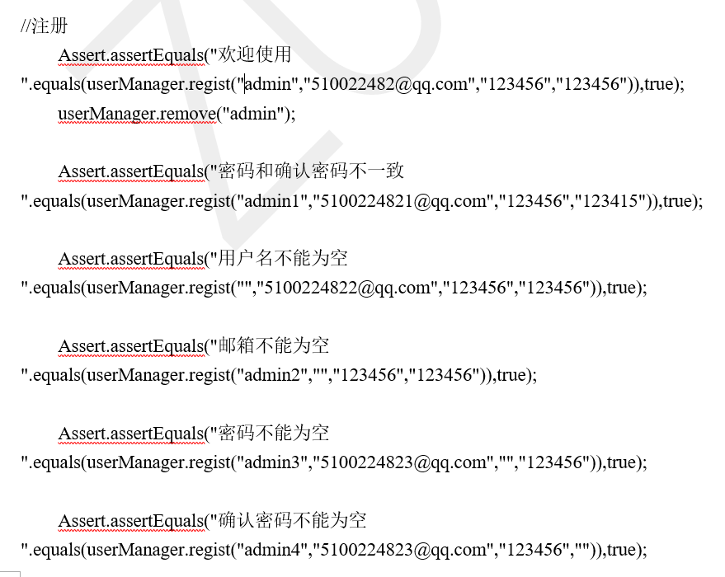
白盒测试-登录注册
注册测试Junit：

Slide 7
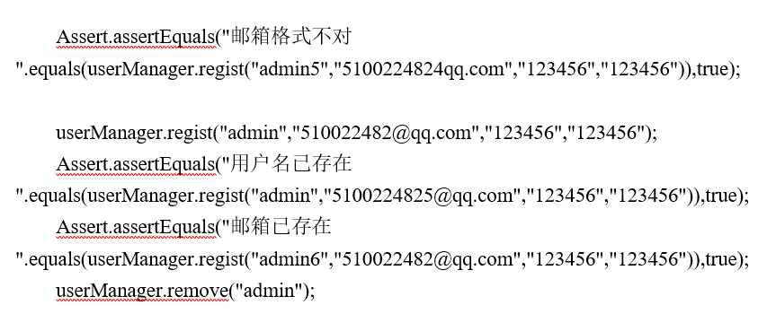
白盒测试-登录注册
注册测试Junit：

Slide 8
白盒测试-登录注册
模块名称：登录注册
功能名称：登录
测试输入格式：用户名，密码
测试样例：
"","12345“
"admin","“
"a2333","12345"
"admin","12345"
"admin","zucc"

Slide 9
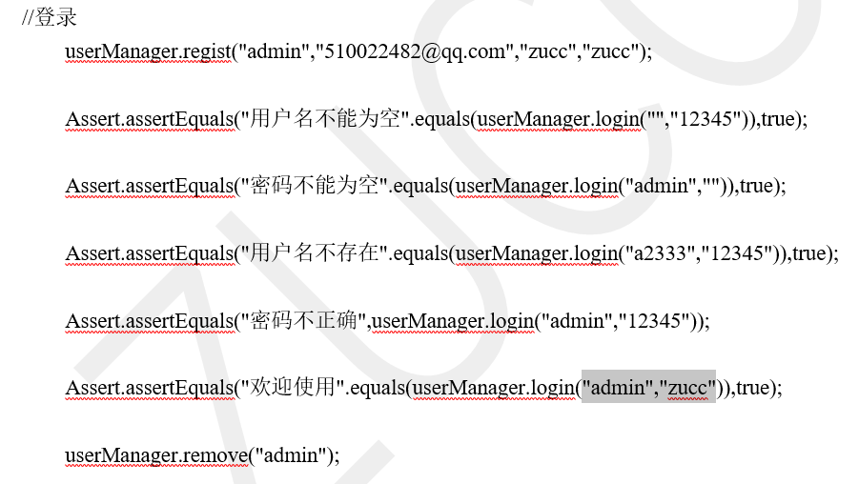
白盒测试-登录注册
登录测试Junit：

Slide 10
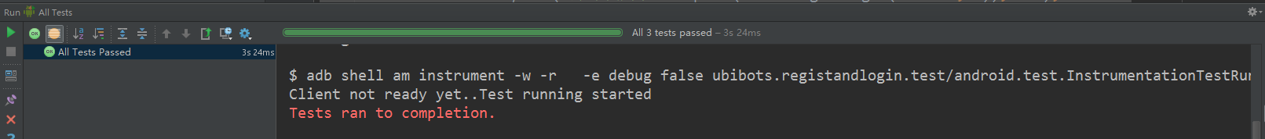
白盒测试-登录注册
登录注册模块测试结果：

Slide 11
白盒测试-显示历史数据
模块名称：显示历史数据
功能名称：显示历史数据
测试输入格式：(无)
测试样例：
模拟点击”每时”
模拟点击”每日”
模拟点击”每周”

Slide 12
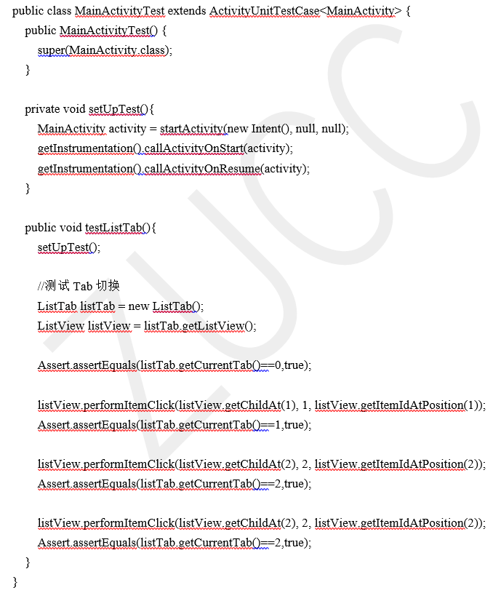
白盒测试-显示历史数据
显示历史数据测试Junit：

Slide 13
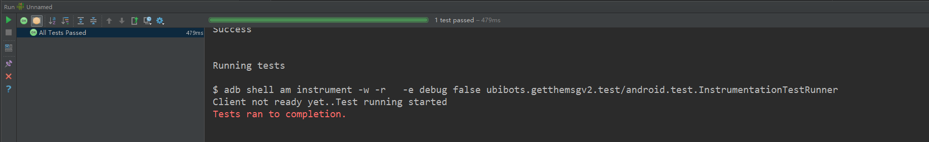
白盒测试-显示历史数据
登录注册模块测试结果：

Slide 14
小组贡献
郑楠 PPT编写 代码实现 Junit测试 项目文档重构
张佳 测试样例
吴舒然 PAD重画

Slide 15
Reference
《软件工程课本》

